Slide 1
總統大選計票功能與 巨量資料基本架構介紹

Slide 2
川普
希拉蕊

Slide 3
美利堅大學歷史系教授李奇曼（Allan Lichtman）
1984年以來預測美國大選結果從未失敗。
根據他「13項真假陳述」的方法，預測川普會獲勝，並接受電視採訪公布了自己的預測。

Slide 4
13項真假陳述
政黨授權（Party Mandate）：在中期選舉過後，執政黨在眾議院擁有更多議席；
競爭（Contest）：執政黨總統候選人提名戰沒有出現激烈競爭；
執政（Incumbency）：執政黨候選人是現任總統；
第三政黨（Third party）：沒有出現實力強勁的第三政黨或獨立候選人參與角逐；
短期經濟（Short-term economy）：競選期內，經濟並不處於衰退；
長期經濟（Long-term economy）：本屆政府任期內，人均經濟增長（人均 GDP）較過去兩屆為佳；
政策改革（Policy change）：本屆政府任期內有推出重大的全國政策改變；
社會動蕩（Social unrest）：本屆政府任期內沒有出現持續社會動蕩；
醜聞（Scandal）：本屆政府沒有被曝光醜聞；
外交/軍事失敗（Foreign/military failure）；本屆政府沒有重大外交或軍事失敗；
外交/軍事勝利（Foreign/military success）：本屆政府有取得重大外交或軍事勝利；
當政者的個人魅力（Incumbent charisma）：執政黨候選人具備個人魅力，或被視為「國家英雄」；
挑戰者的個人魅力（Challenger charisma）：在野黨候選人沒有個人魅力，也並非「國家英雄」。

Slide 5
Lichtman 表示，他的理論基礎在於，選舉主要視乎民眾對執政黨表現的滿意程度。
以上13個陳述句中，答案為「是」代表有利執政黨，相反，若出現6個或以上的答案為「非」，反對黨候選人就會贏得選舉。Lichtman 根據本屆情況，對1、3、4、7、11及12共6個陳述句給出了「非」的答案，因而預測川普將勝選，結果也真的如他所料。

Slide 6
SQL Server 硬體架構

Slide 7
運行中的SQL
SQL Server 和關聯式資料庫 (RDBMS)
RDBMS、SQL語法、Schema

Slide 8
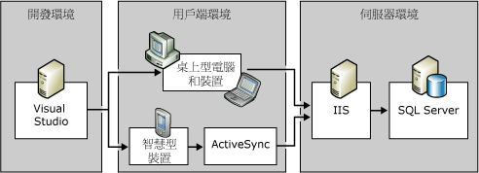
架構
範例說明：MicrosoftSQL Server Compact 架構兼具開發環境

Slide 9
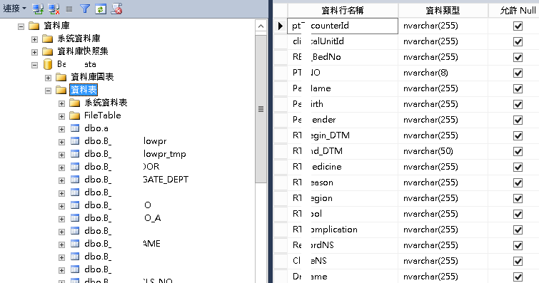
SQL Server

Slide 10
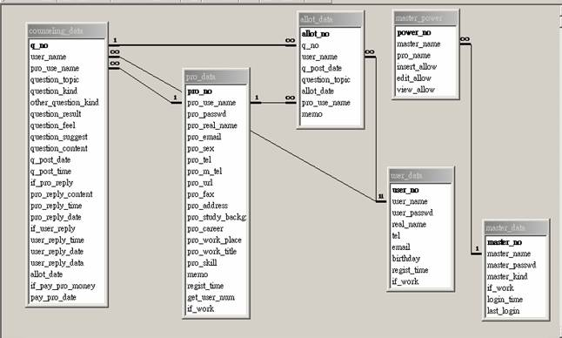
關聯圖
範例來源：http://cyber.ncue.edu.tw/p2.htm

Slide 11
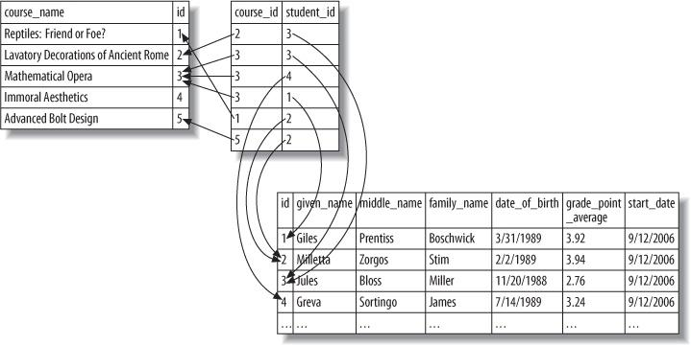
圖片來源：http://disco26.logdown.com/posts/162737-30-coder55-day-209-tea-leaf-reading-assignment-relational-database

Slide 12
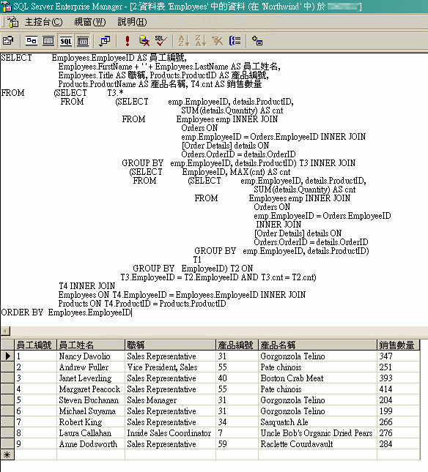
SQL語法

Slide 13
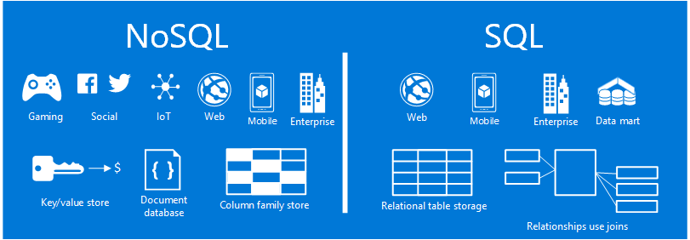
SQL、NoSQL
NoSQL 是與 SQL Database 完全不同的資料庫類別。 NoSQL 通常用來表示「不是 SQL」的資料管理系統，或包含「不僅 SQL」的資料管理的方法。

Slide 14
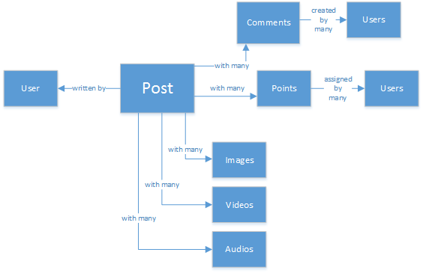
使用者可以建立文章，並且在其中新增圖片、影片和音樂。 其他使用者可以評論文章，並且給予點數 (喜歡) 以對文章評分。 登陸頁面上會有使用者可以共用和互動的文章的意見反應。
那麼您要如何儲存此資料？ 如果您熟悉 SQL，您可以如下所示開始繪製︰

Slide 15
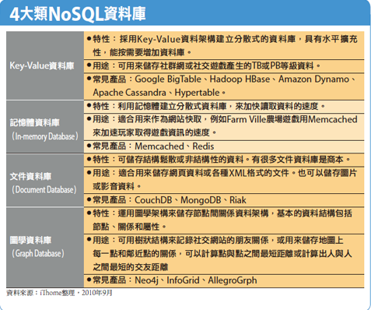

Slide 16
關聯式資料庫之資料表
編號 | Last name | First name | age | height | color
1923 | Smith | Jim | 18 | 6' 0" | Red
3371 | Dole | Jun | 34 | 5'8" | Brackish
資料來源：http://tx.liberal.ntu.edu.tw/InfoMgt/Jx/IS_IM/NoSQL.htm

Slide 17
NoSQL /Key-Value 資料庫的表格
鍵 | 值
user1923_color | Red
user1923_age 1 | 18
user3371_color | Blue
user3371_color | Brackish
user1923_height | 6' 0"
user3371_age | 34
app_setting_width | 450
error_msg_457 | There is no file %1 here
error_message_1 | There is no user with %1 name
1923_name | Jim
user1923_name | Jim Smith
user1923_lname | Smith
Application_Installed | true
log_errors | 1
install_path | C:\Windows\System32\Restricted
ServerName | localhost
test | test
資料來源：http://tx.liberal.ntu.edu.tw/InfoMgt/Jx/IS_IM/NoSQL.htm

Slide 18
NoSQL/Key-Value 資料庫相關技術
API 查詢
由於不使用SQL語言，各種查詢必須由各種應用的開發者，自訂API查詢。
雲端應用
雲存儲存就是構建一個大型的存儲平台給別人用，這也就意味著在這上面運行的應用其實是不可控制的，也就是可擴展性（scalability）需求高，在這種情況 下，NoSQL/Key-Value 就是唯一的選擇了。
快取儲存
NoSQL/Key-Value 就是要求快，所以熱門資料，會經分析後儲存到快取記憶體，更增加查詢效率。

Slide 19
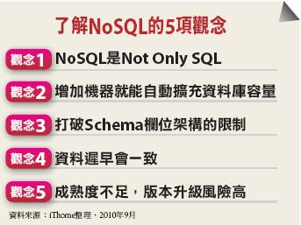

Slide 20
儲存裝置的容量
8 bits 等於 1byte 1024 bytes 等於 1 Kb 1024 Kb等於 1 Mb 1024 Mb 等於 1 Gb 1024 Gb 等於 1Tb 1024 Tb 等於 1 Pb。

Slide 21
雲端硬體架構

Slide 22

什麼是Hadoop?
Cloud Applications
雲端應用
Hadoop is
一個Apache專案
分散式計算的平台
提供使用者簡易撰寫並執行處理海量資料應用程式的軟體平台。
是根據Google公司發表的MapReduce和Google檔案系統的論文自行實作而成。
MapReduce
框架
Hbase儲存系統
Hadoop Distributed File System (HDFS)分散式檔案系統
A Cluster of Machines
叢集伺服器

Slide 23
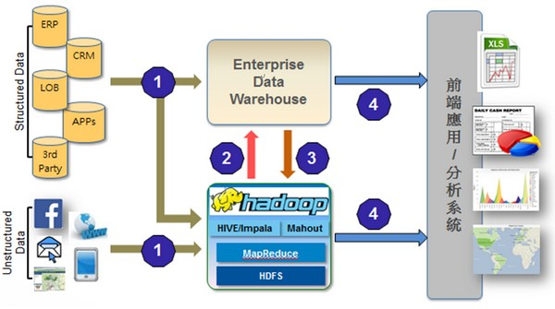
圖片來源：https://www.etusolution.com/images/newsletter/2014Sep/

Slide 24
Hadoop的框架最核心的設計就是：
HDFS和MapReduce。HDFS為海量的數據提供了儲存，則MapReduce為海量的數據提供了計算。

Slide 25
什麼是HDFS?
Hadoop Distributed File System
實現類似Google File System 分散式檔案系統
一個易於擴充的分散式檔案系統，目的為對大量資料進行分析
運作於廉價的普通硬體上，又可以提供容錯功能
給大量的用戶提供總體性能較高的服務
HDFS 中的資料至少都會有3 份副本 (Replication)
Cloud Applications
MapReduce
Hbase
Hadoop Distributed File System (HDFS)
A Cluster of Machines
Notes:
存入 HDFS 中的資料至少都會有3 份副本 (Replication)，存放於(理想上位於不同機架<rack>)的機器上
把一個檔案存入 HDFS 時，HDFS (更精確的說是 Namenode) 會把檔案切割成固定大小的 block，而後將各 block 分散儲存到不同的 Datanodes 上，由於每個檔案的儲存都是跨實體機器的，因此 HDFS 可視為一個虛擬的分散式檔案系統 (傳統的檔案系統一樣會將檔案切割為 block，但都儲存到同一台實體機器的硬碟上)，或者說是一個 Logical File System，而 Namenode 就負責扮演 Linux file system 中 inode 的角色，要知道組成某個檔案的所有 block 被儲存在哪些 Datanodes? 問 Namenode 就對了。
為了盡可能的提昇 HDFS 的存取效能(特別是讀取速度)，HDFS 在儲存資料時必須將資料根據機率平均的分佈在組成 Hadoop cluster 的成員硬碟上(balancer的工作)。由於資料是平均分佈的，因此存取時就可以多管齊下

Slide 26
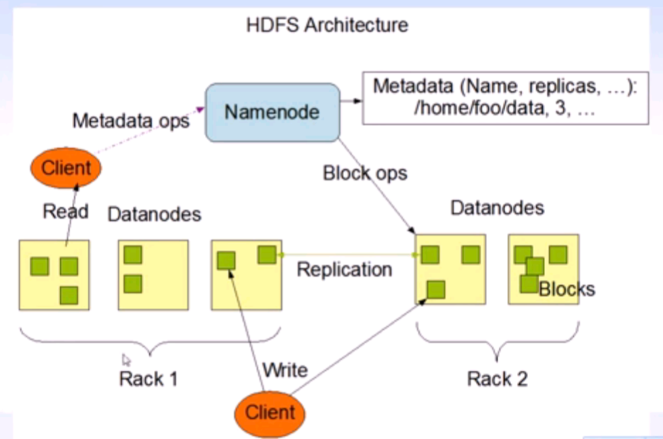

Slide 27
HDFS 採用Master/Slave的架構來儲存資料，這種架構主要由四個部分組成，分別為HDFS Client、NameNode、DataNode和Secondary NameNode。下面我們分別介紹這四個組成部分
Client：就是客戶端。
檔案切分。檔案上傳 HDFS 的時候，Client 將檔案切分成 一個一個的Block，然後進行儲存。
與 NameNode 互動，獲取檔案的位置資訊。
與 DataNode 互動，讀取或者寫入資料。
Client 提供一些命令來管理 HDFS，比如啟動或者關閉HDFS。
Client 可以通過一些命令來訪問 HDFS。

Slide 28
NameNode：就是 master，它是一個主管、管理者。
管理 HDFS 的名稱空間
管理資料塊（Block）對映資訊
配置副本策略
處理客戶端讀寫請求。

Slide 29
DataNode：就是Slave。NameNode 下達命令，DataNode 執行實際的操作。
儲存實際的資料塊。
執行資料塊的讀/寫操作。
Secondary NameNode：並非 NameNode 的熱備。當NameNode 掛掉的時候，它並不能馬上替換 NameNode 並提供服務。
輔助 NameNode，分擔其工作量。
定期合併 fsimage和fsedits，並推送給NameNode。
在緊急情況下，可輔助恢復 NameNode。

Slide 30
HDFS的特色(1/2)
硬體容錯能力 Fault Tolerance
硬體錯誤是正常而非異常
自動恢復或故障排除
串流式的資料存取 Streaming data access
批次處理多於用戶交互處理
高Throughput而非低Latency
大規模資料集 Large data sets and files
支援Petabytes等級的磁碟空間
一致性模型 Coherency Model
一次寫入，多次存取
簡化一致性處理問題

Slide 31
HDFS的特色(2/2)
在地運算 Data Locality
到資料的節點上計算 > 將資料從遠端複製過來計算
異質平台移植性 Heterogeneous
即使硬體不同也可移植、擴充

Slide 32
HDFS架構的兩種關鍵角色
名稱節點 NameNode
整個HDFS只有一個名稱節點
負責管理檔案系統的命名空間 (namespace)
記錄所有檔案及目錄的metadata
各項檔案屬性權限等資訊的管理及儲存
記錄檔案的各個Blocks置放於哪些資料節點
資料節點 DataNode
可以多個資料節點
處理使用者存取Block的請求，並定時地回報Block狀態給名稱節點

Slide 33
HDFS的架構
名稱節點
第二組
名稱節點
資料節點

Slide 34
HDFS存取流程
(1)檔案名稱
第二組
名稱節點
Client
名稱節點
(2)檔案metadata
(3)存取資料
資料節點

Slide 35

使用者特性
例如Facebook的讚按鈕，每天有數億人點擊，其實只是靠幾隻程式在運作。

Slide 36

範例
有位企業主為了刁難銀行，用50元硬幣和10元硬幣償還316萬元的貸款，數萬枚硬幣重達1公噸，還得找來吊車才能送到銀行，幾位行員七手八腳花了好幾個小時才清點完畢。銀行只要不斷加派人手，就能縮短清點時間，例如能立即找到100個人手，10分鐘內就能完成，不會影響到正常銀行運作。

Slide 37
MapReduce
MapReduce可以不斷增加更多伺服器來提高運算能力，增加可承載的運算量。透過Map程式將資料切割成不相關的區塊，分配給大量電腦處理，再透過Reduce程式將結果彙整，輸出開發者需要的結果。
MapReduce 的運作方式很像選舉開票，只要大家都遵守固定的開票程序，那由誰來開票其實都沒有影響。各投票所的開票任務就像是 Map 程式，負責處理少量資料，而 Reduce 程式就是中選會彙整投票結果的動作。
開發者將問題拆解成 MapReduce 的程式後，就可以交由雲端運算的平臺來執行Reduce程式，之後再合併。

Slide 38
MapReduce
Google也設計了一個叢集式架構來進行MapReduce運算，在MapReduce系統中包括了Master主機和Worker主機，開發人員將要解決的問題拆解成Map程式和Reduce程式，透過Key-Value方式傳值。Master主機會將這些程式指派給大量的Worker主機來執行，有些負責執行Map，再將執行後的結果交給執行Reduce程式的Worker主機，再彙總出問題需要的答案。
整套系統只要不斷增加新的伺服器，就可以擴充新的Worker主機，由Master主機分配任務，即使系統不關機也可以擴充硬體設備。

Slide 39
MapReduce 特點
MapReduce 易於編程：它簡單的實現一些接口，就可以完成一個分布式程序，這個分布式程序可以分布到大量廉價的 PC 機器運行。也就是說你寫一個分布式程序，跟寫一個簡單的串行程序是一模一樣的。 就是因為這個特點使得 MapReduce 編程變得非常流行。
良好的擴展性：當你的計算資源不能得到滿足的時候，你可以通過簡單的增加機器來擴展它的計算能力。
高容錯性：MapReduce 設計的初衷就是使程序能夠部署在廉價的 PC 機器上，這就要求它具有很高的容錯性。比如其中一台機器掛了，它可以把上面的計算任務轉移到另外一個節點上面上運行，不至於這個任務運行失敗，而且這個過程不需要人工參與，而完全是由 Hadoop 內部完成的。
適合 PB 級以上海量數據的離線處理：這裡加紅字體離線處理，說明它適合離線處理而不適合在線處理。比如像毫秒級別的返回一個結果，MapReduce 很難做到。

Slide 40
MapReduce的基本原理運作圖
使用者的程式
(1)配置
(1)配置
(1)配置
Master機器
GFS或HDFS
檔案系統
(2)分配Map
任務
(2)分配Reduce
任務
本地磁碟的
內部檔案
GFS或HDFS
檔案系統
Map
中間值0
(6)寫入
(3)讀取
(4)本地寫入
中間值1
Reduce
資料0
輸出結果0
資料1
Map
中間值0
(5)遠端讀取
資料2
中間值1
輸出結果1
Reduce
資料3
Map
中間值0
資料4
中間值1
輸入檔案
Map階段
本地磁碟的
中介檔案
Reduce階段
輸出檔案

Slide 41
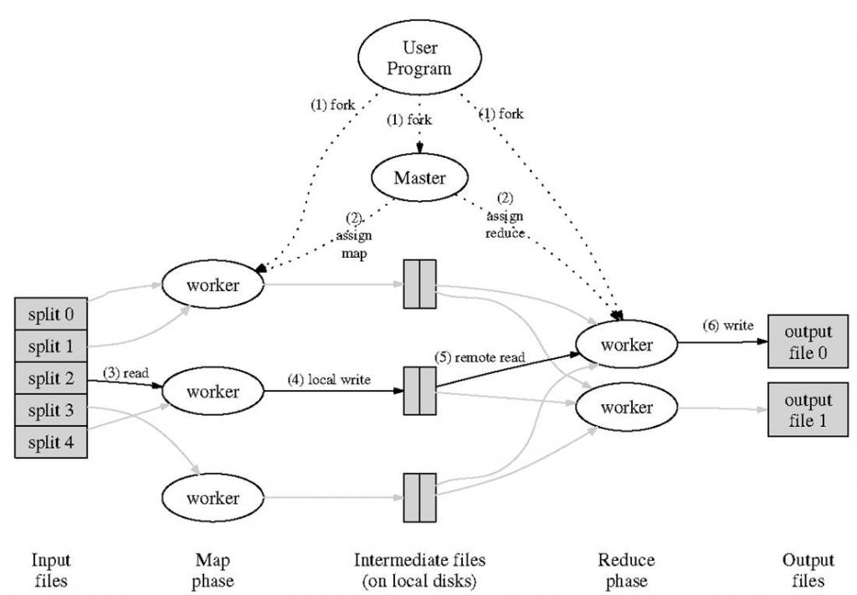

Slide 42
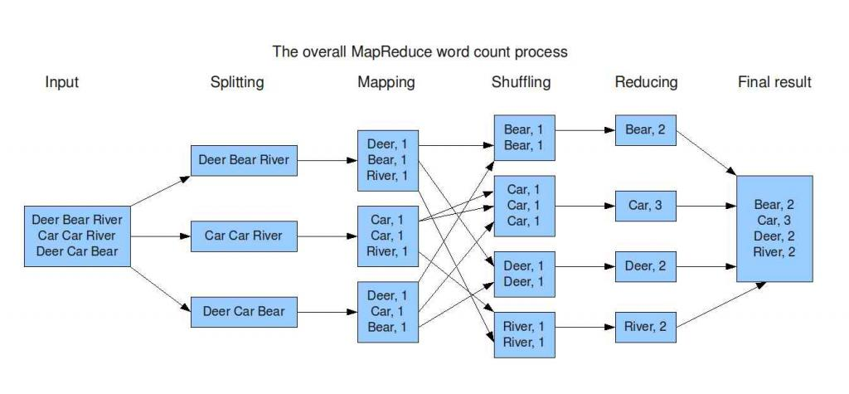

Slide 43
Wordcount範例
Input
Mapper
Sort/Copy
Cat 1
Output
Dog 1
Merge
Cat Dog
Reducer
Cat 2
Pig 2
Cat 1
Cat [1 1]
Pig [1 1]
Cat 1
Pig 1
Mapper
Pig 1
Pig FIsh
Pig 1
FIsh 1
FIsh 1
Cat Pig
Reducer
Dog 1
FIsh 2
Dog
Dog[1]
Fish [1 1]
FIsh 1
FIsh 1
Mapper
FIsh
Cat 1
Pig 1

Slide 44
資料來源：
http://www.ithome.com.tw/article/93032
https://docs.microsoft.com/zh-tw/azure/documentdb/documentdb-nosql-vs-sql
https://read01.com/jz2kD.html
http://dotnetmis91.blogspot.tw/2010/04/hdfs-hadoop-mapreduce.html
https://read01.com/Rm3J6E.html
https://sls.weco.net/CollectiveNote20/MR

